Slide 1

Curso de Produção de PCBs
RoboFEI - @home

Slide 2
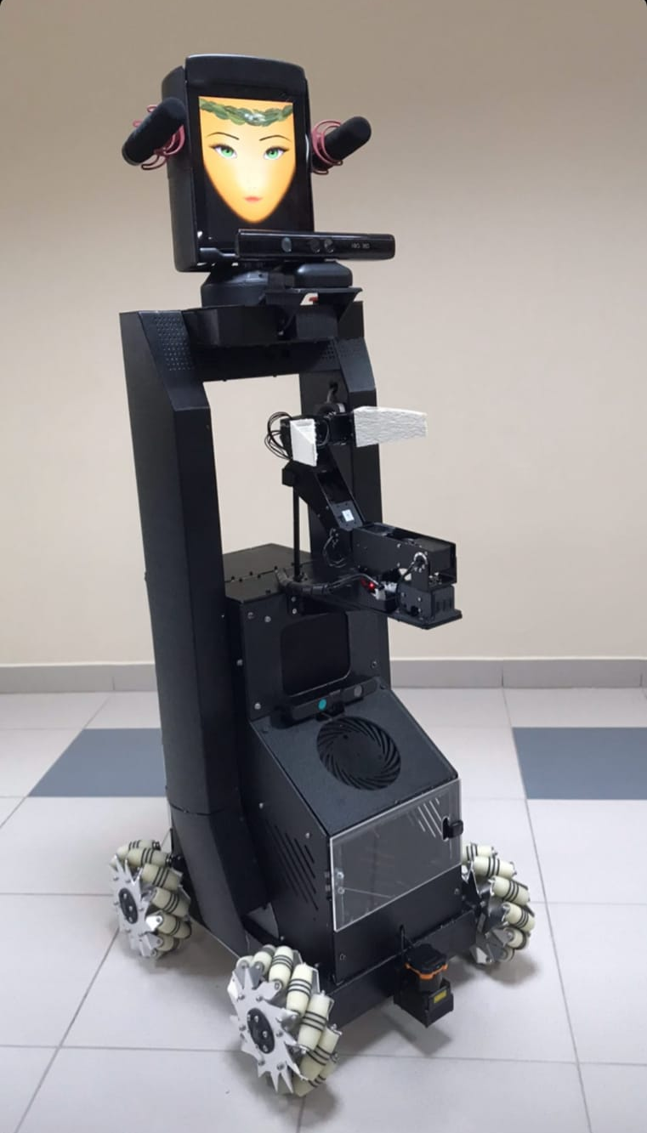

RoboFEI@Home
A RoboFEI@home foi fundada em 2015, com o intuito de desenvolver tecnologia voltada para o ramo da robótica colaborativa, sendo a maior equipe brasileira do cenário.

Slide 3



Divisão de Equipe
Elétrica
Mecânica
Programação

Slide 4


Conquistas
LARC
RoboCup
PROJETOS EXTERNOS
Pentacampeão
7º lugar em 2020

Slide 5
Shield dos Motores da Base
Placa de controle dos motores da base

Slide 6
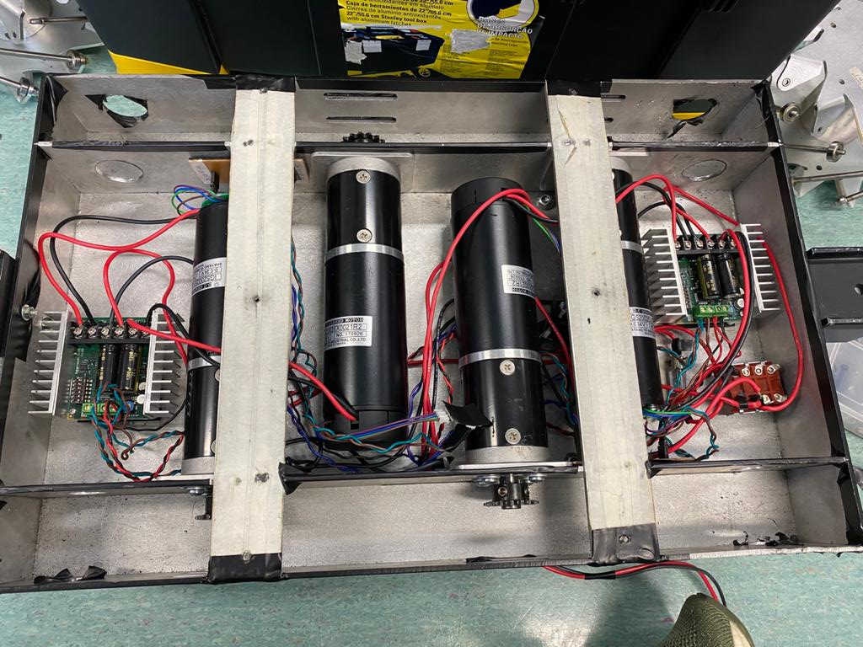
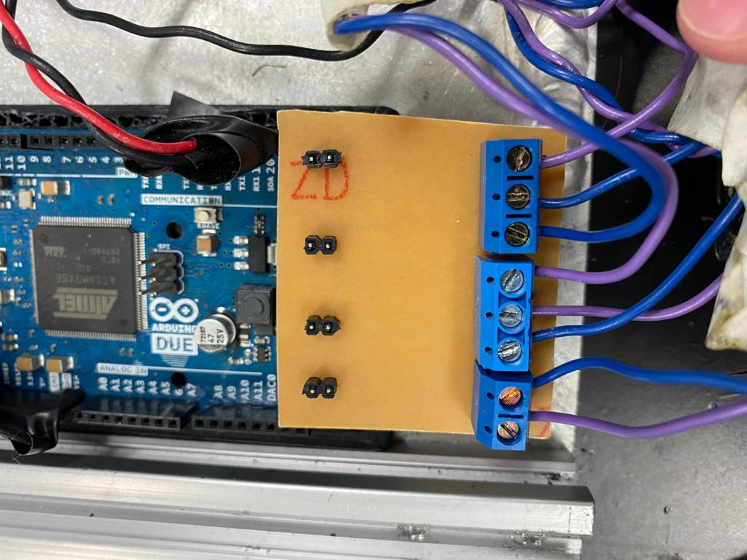
Circuito da Base
4x motores DC 24V;
2x drivers;
1x Arduino.

Slide 7
Arquivos Gerber
Top
Bottom
.top
.bot
Display
DMR
.dmi
.dmr
Top/Pad/Vias
Bottom/Pad/Vias
Display
Autodrill

Slide 8
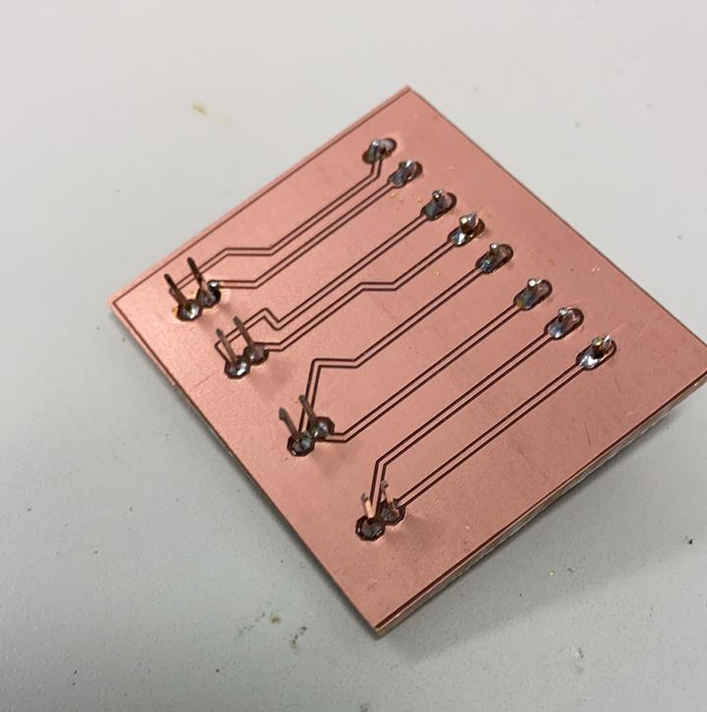
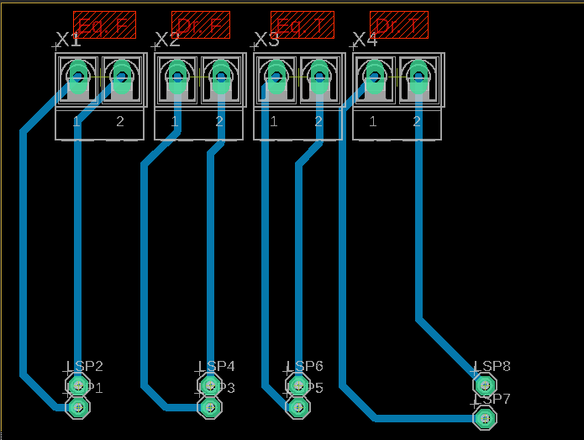
Placa Finalizada

Slide 9
Mini teclado de macros
Placa de controle dos motores da base

Slide 10
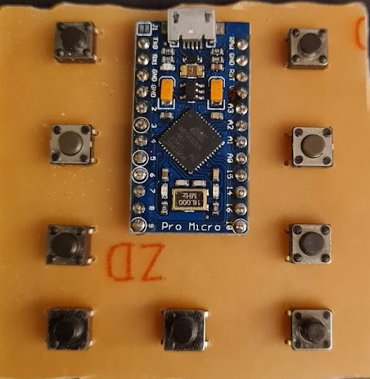
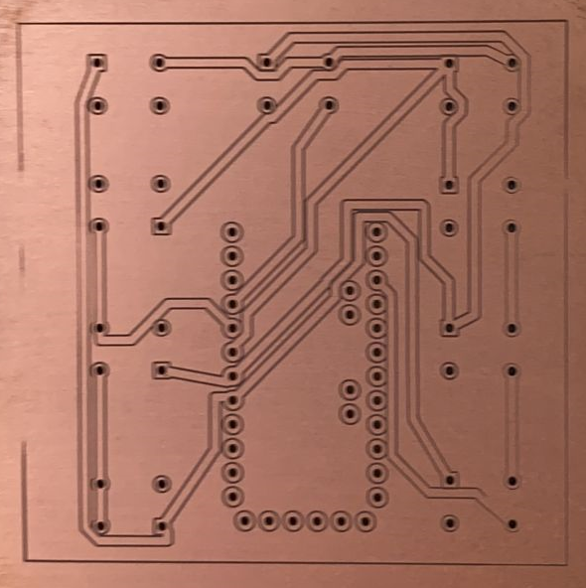
Circuito da Base
9x Botões
1x Arduino pro micro

Slide 11

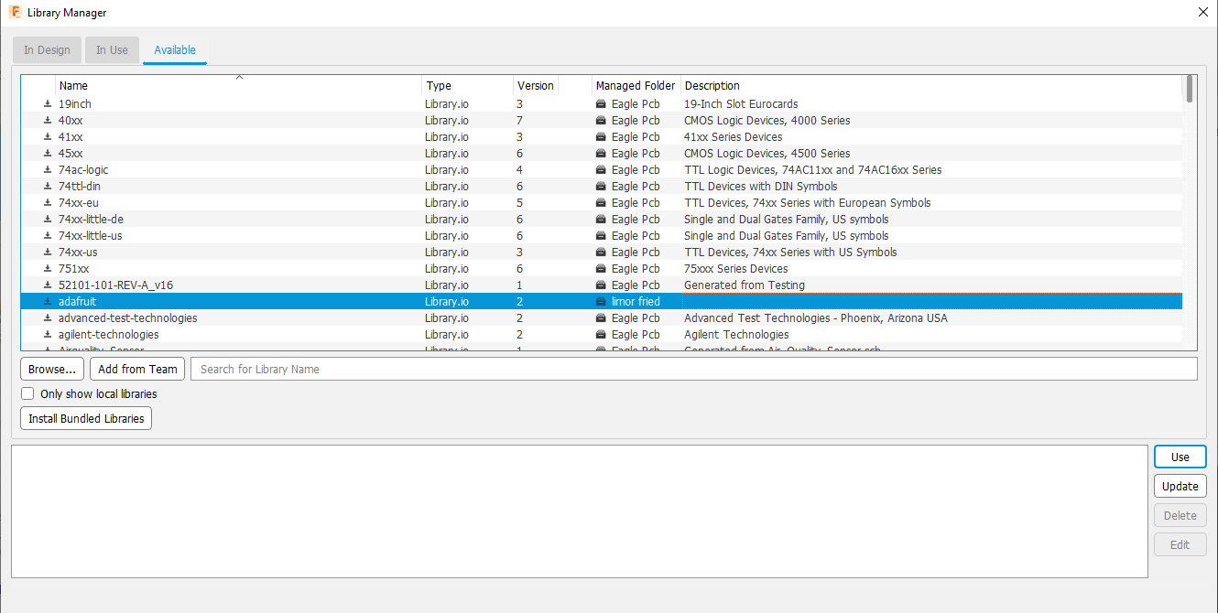
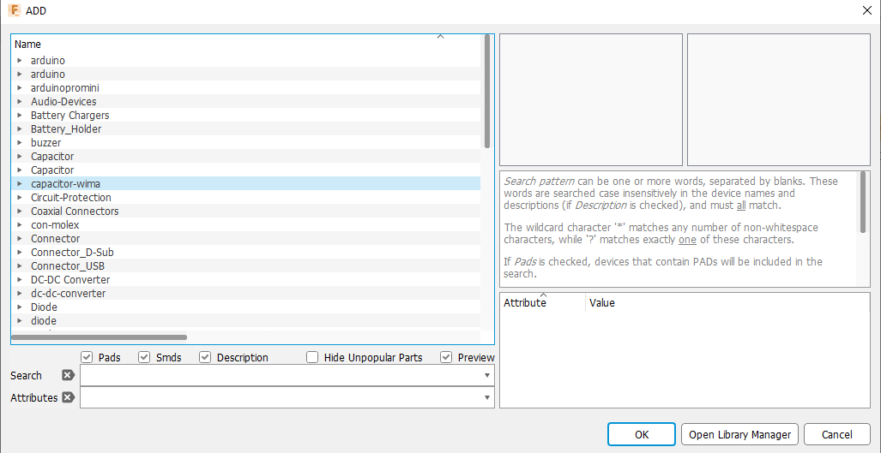
Bibliotecas

Slide 12
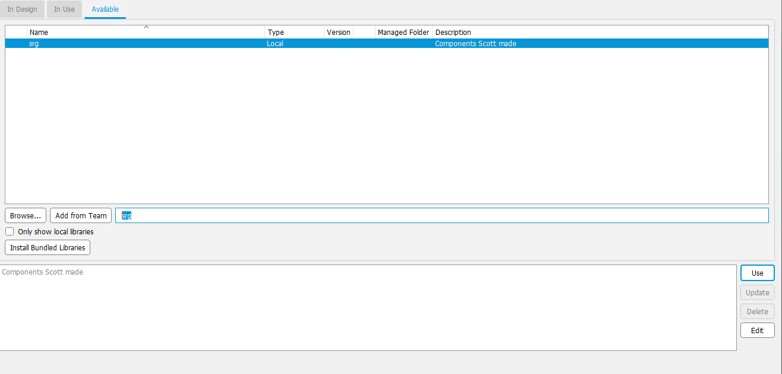
Bibliotecas

Slide 13
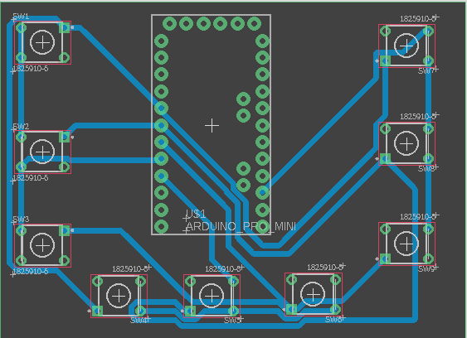
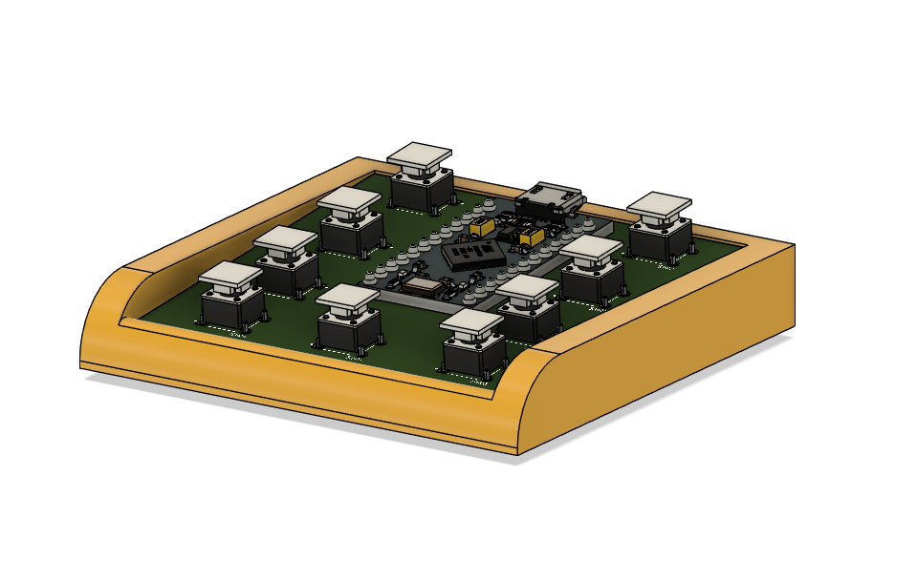
Placa Finalizada

Slide 14
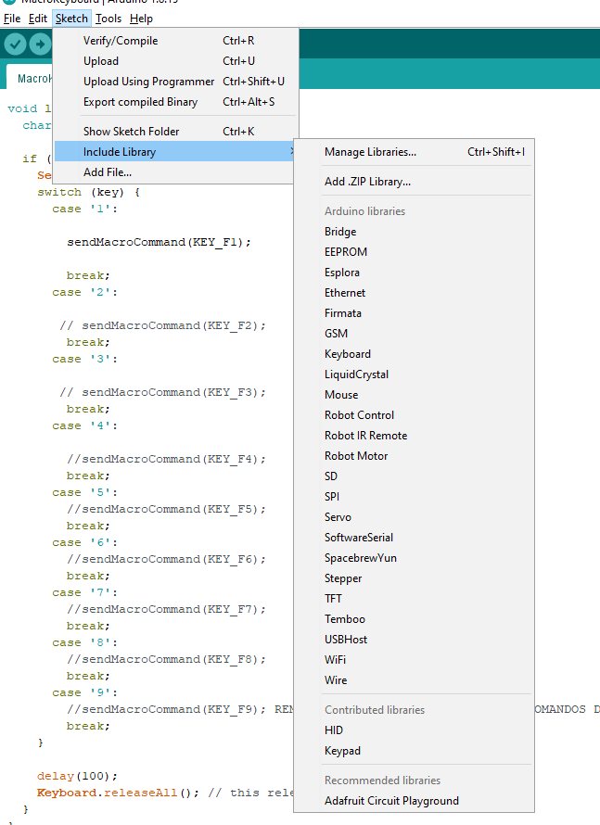

Código do Arduino IDE

Slide 15
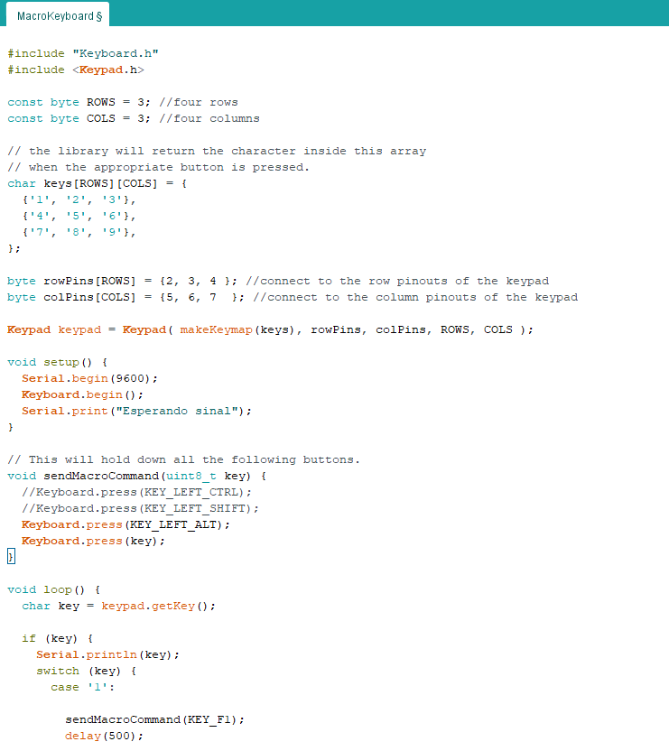
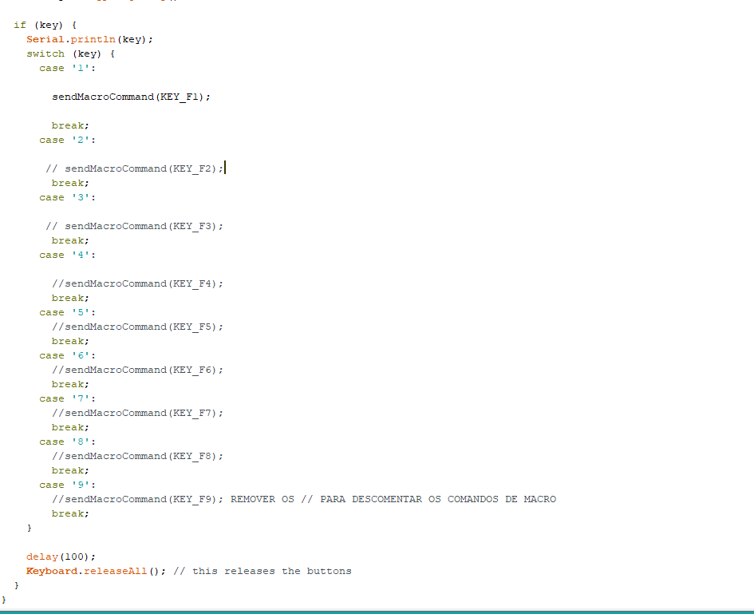
Código do Arduino IDE
Placa de controle dos motores da base

Slide 16
Valeu pela presence bixos
RoboFEI - @home

